Slide 1
DEFF Co-creation
Studerende som medproducenter i udviklingen af bibliotekernes læringsprodukter
Pernille Holm Lindhardt og Anne C. Andersen
AU Library

Slide 2
Tema:Co-creation
DEFF Projektmål:
At udvikle bibliotekets læringsprodukter sammen med de studerende
At afprøve og udvikle co-creationmetoder og -processer
At dele erfaringer og metoder med kolleger i biblioteket
At evaluere med kolleger og projektgruppe
Deltagere:
En række danske forsknings- og uddannelsesbiblioteker:
AUB, CBS, DTU, AUL, KUB, SDU, VIA
Referencer:
Oplægget her bygger på rapport fra projektet udarbejdet undervejs af Christian Tang Lystbæk, AU BSS og projektets deltagere – og på egne erfaringer fra det virkelige liv.
Notes:
INTRO:
Oplægget her giver en introduktion til projektet og er et koncentrat af arbejdet med co-creation i Deff-projektet (2017-2018) samlet i rapporten:
Lystbæk, C. T., & Harbo, K. (2018). Co-creation – hvad, hvorfor og hvordan: Studerende som medproducenter i udviklingen af bibliotekernes læringsprodukter: Et DEFF udviklingsprojekt 2017-2018. Aarhus: Aarhus Universitet
KOMPETENCEUDVIKLING og EVALUERING:
Evaluere kompetenceudviklingsdelen: Fokusgruppe interviews i januar 2019 v Christian Tang Lystbæk
Sidste del af DEFF Co-creation projektet gælder kompetenceudvikling af medarbejderne i de biblioteker, der har deltaget i DEFF Co-creation projektet.
Man har i de forskellige deltagende biblioteker valgt at kompetenceudvikle på mange forskellige måder.
På AU Library Sundhedsvidenskab har man valgt at bruge AUH projektet som afsæt for vidensdeling af metoder, processer og erfaring fra co-creation projektet.

Slide 3
Hvorfor dette oplæg?
Notes:
Ref: AU Library Nyhedsbrev #114, d. 2. november, 2018.
Hvorfor dette oplæg?
I øjeblikket deler vi ud af erfaringer og viden om metoder og processer fra co-creation projektet på tværs af AU Library.
Aktiviteter der indgår som de sidste to faser af co-creation projektet:
erfaringsdeling og kompetenceudvikling i lokale biblioteker
evaluering med kolleger og projektgruppe
Ambition:
At bruge erfaringer og udvikle kompetencer i nye kontekster
Samle og dele viden til fremtidig inspiration og brug i egen praksis

Slide 4
Program for oplæg
1. Introduktion til begrebet ”co-creation”:
Hvad?
Hvorfor?
Hvordan?
Hvem?
2. Cases: Hvor og hvordan har vi arbejdet med co-creation?
Miljø- og arbejdsmedicin, Health
Jura, BSS
Virksomhedskommunikation, BSS
Aarhus Universitetshospital (AUH), Health
Notes:
Cases:
Nordplus: Nordisk projektsamarbejde mellem Lunds Universitetsbibliotek, Bergens Universitetsbibliotek og AU Library: ”Det digitale Universitetsbibliotek som videnskabende ressource og pædagogisk aktør i nordisk universitetsuddannelse”, 2016-2019
AU, BSS Jura
AU, BSS Virksomhedskommunikation
Aarhus Universitetshospital (AUH)

Slide 5
Begrebet: Hvad går det ud på?
Co-creation / Samskabelse: Ikke noget entydigt begreb
”En måde, som virksomheder og organisationer kan udvikle produkter og services på ved at samarbejde med kunder, brugere og borgere med henblik på at inddrage deres ressourcer i udviklingsprocessen”
(Lystbæk, C. T., & Harbo, K. (2018). Co-creation – hvad, hvorfor og hvordan: Studerende som medproducenter i udviklingen af bibliotekernes læringsprodukter: Et DEFF udviklingsprojekt 2017-2018. Aarhus: Aarhus Universitet, p. 4)
Notes:
Co-creation-begrebet nævnes i mange sammenhænge og bruges både i private og offentlige organisationer.
Det fælles afsæt for co-creation er en opmærksomhed / et behov / en plan eller strategi for at udvikle fx et undervisningsforløb eller elementer til et forløb – eller en service eller et tilbud.
Og en antagelse om at brugeren / borgeren / kunden har relevant viden, erfaring og kompetencer som med fordel kan inddrages og anvendes.
Formål: Højne kvalitet, højne effektivitet, skabe legitimitet – med forskelligt fokus på de tre begreber - afhængigt af kontekst fx privat virksomhed eller offentlig organisation.
Omdrejningspunktet er at man er flere parter, der skaber noget sammen. Rollerne i co-creation kan være forskellige.
Ikke entydigt: Samarbejdet kan komme i stand på mange måder, initiativet kan komme fra flere sider og man kan anvende forskellige metoder og værktøjer undervejs.
Der er ikke en korrekt eller en bestemt måde at co-create / samskabe på – der er mange.

Slide 6
Historik
Begrebet har rod i en række forskellige sociale strømninger fra det 20. århundrede:
1960: Aktivt Medborgerskab
1970’erne: Studenterinddragelse
1980’erne: Patientinddragelse
1990’erne: Customization
2000’erne: Brugerdreven innovation
Notes:
Co-creation som et ”TRÆ”:
Begrebet har
Historisk rod i sociale strømninger fra det 20. årh.
En stamme af grundelementer: At kunder, brugere og helt almindelige borgere har ressourcer som virksomheder og organisationer kan gøre aktivt brug af ved at inddrage og involvere kunder, brugere, borgere
Mange forgreninger

Slide 7
Co-creation: ”Magic concept”?
Notes:
Co-creation som begreb er i disse år hyper moderne og fremhæves ofte som et ”magic concept”, der løser alle problemer -
men et nærmere kig både i forskning og i afprøvning viser, at co-creation ikke er hverken let eller uproblematisk.
Det kan være både udfordrende og problematisk at samle forskellige parter til et samarbejde og det kan være udfordrende og problematisk at få samarbejdet til at lykkes.
Proces: Innovationsprocessen er ikke en velordnet, lineær proces
Co-creation er en kompleks proces med mange feedback loops, spring tilbageløb og gentagelser
Der er derfor et behov for at gøre op med den ukritiske lovprisning af begrebet for at kunne udfolde potentialer og indskrænke vanskeligheder.
Derfor er målet med projekt (og oplæg): At formidle inspiration og støtte videre – til brug i egen praksis.

Slide 8
Co-creation: ”Reality check”
Notes:
Co-creation er en kompleks proces med mange feedback loops, spring, tilbageløb og gentagelser.

Slide 9
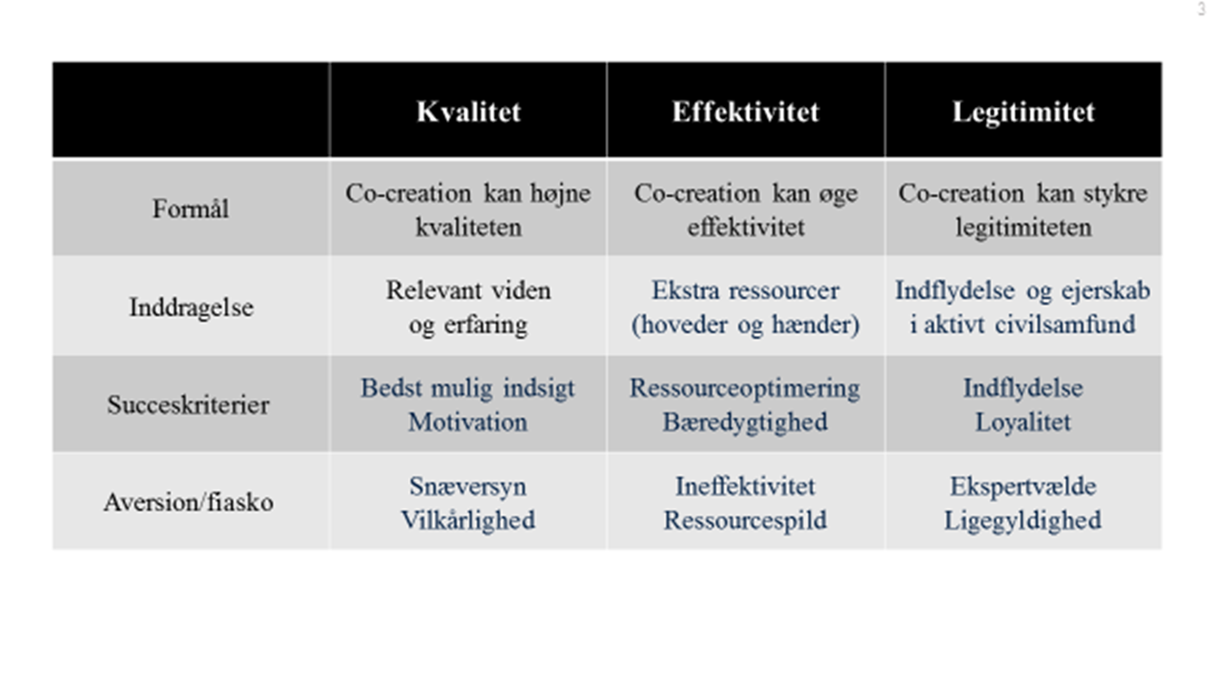
Rationaler: Hvorfor co-create?
Notes:
Tre overordnede organisatoriske rationaler for at co-create med kunder eller brugere / borgere:
Private virksomheder:
> Effektivitet, Kvalitet, Legitimitet
Offentlige organisationer:
> legitimitet, kvalitet, effektivitet
Inddragelse af brugernes
Ressourcer
Relevant Viden
Erfaringer
For at opnå og give
- Loyalitet
Motivation
Ejerskab
Tilfredshed
Indflydelse

Slide 10
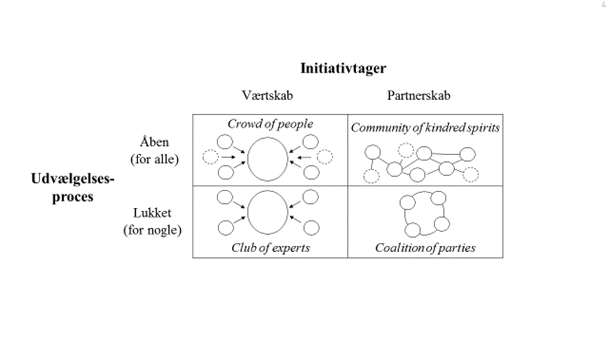
Samarbejdsform: Hvordan og med hvem?
Notes:
Co-creation
- Forskning siger meget lidt om, hvordan co-creation foregår og forløber
- Kan være organiseret på forskellige måder
Værtskab eller partnerskab
Åben eller lukket udvælgelsesproces
Modellen: Her er tale om idealtyper – til brug for analyse – men de er ikke nødvendigvis typiske eller ideelle
Ofte kan samarbejdet skifte karakter i processen

Slide 11
Samarbejdsform: Roller?
Notes:
Samarbejdet kan komme i stand på mange måder – og organiseres forskelligt – og ændre sig over tid.
Hvem styrer samarbejdet og hvordan?
Er der på forhånd en fast målsætning for samarbejdet – eller ej?
Hvem er den centrale aktør? Organisation eller bruger?
Er samarbejdet ligeværdigt eller styret?

Slide 12
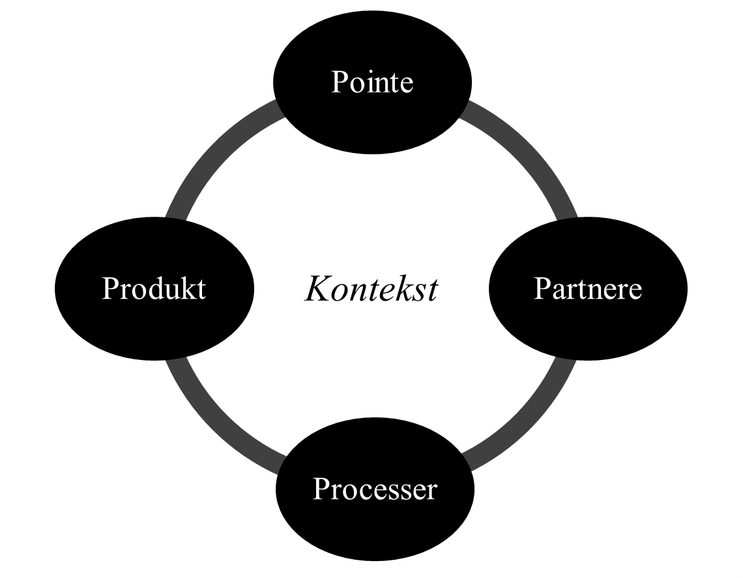
Metode
Best fit: Dynamisk tilgang mellem det man gerne vil opnå og det man gør i den givne kontekst.
Vurdering:
Hvorfor vil man gerne arbejde med co-creation?
Hvem vil man gerne have til at deltage?
Hvordan skal samarbejdet foregå?
Hvad kommer der ud af samarbejdet?
Notes:
Der er ikke én BEST PRACTISE
Der er forskellige muligheder
Tilgange og metoder afhænger af formålet
Det betyder ikke at ANYTHING GOES
BEST FIT: mellem det man gerne vil opnå og det man gør i den givne kontekst
Dynamisk tilgang og vurdering:
Hvorfor / pointe
Hvem / partnere
Hvordan / processer
Hvad / produkt

Slide 13
Co-creation med studerende i AU Library
Studerende kan bidrage til at udvikle læringsprodukter og læringsforløb, som kan styrke både undervisning og de studerendes læring
Medarbejdere og studerende samarbejder om at udvikle elementer til brug i undervisning og de studerendes læring generelt
Parterne bidrager med hver deres input og ikke på samme måde
De studerende kan få medindflydelse på indhold og form af bibliotekets undervisning
Notes:
Co-creation kan bruges til mange forskellige målsætninger og give anledning til forskellige udfordringer og problemstillinger.
I biblioteks- og uddannelseskontekst:
Inddragelse og involvering af studerende har været på dagsordenen i Danmark i årtier
Forskning viser at de studerende kan være en værdifuld ressource i uddannelser,
Inddragelse og involvering kan styrke undervisning og de studerendes læring,
Inddragelse og involvering kan øge de studerendes engagement, motivation og læring
I de senere år:
Stigende interesse for co-creation med studerende i forhold til deres undervisning og læring.

Slide 14
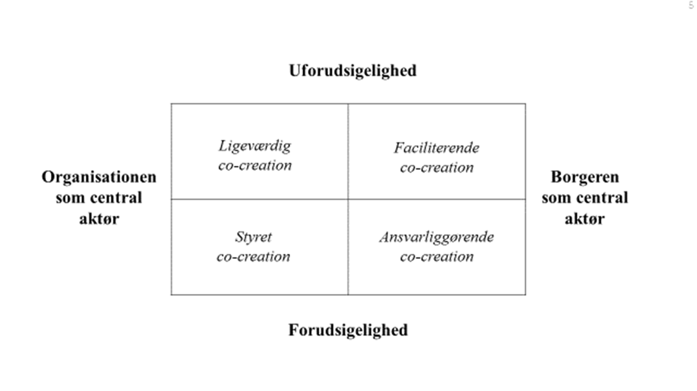
Cases: Hvordan har vi arbejdet med co-creation?
AUH?
Jura
BSS
Nord-plus
Notes:
Mål med co-creationprojekt: Udvikling af bibliotekernes services, herunder undervisning og e-læringsprodukter.
Hvor befinder vores lokale delprojekter sig i modellen?
Delprojekter:
BSS Jura
BSS Virksomhedskommunikation
Health: Nordplus
Health: AUH

Slide 15
Cases: Hvordan har vi arbejdet med co-creation?
AUH?
Jura
BSS
Nord-plus
Notes:
Mål med co-creationprojekt: Udvikling af bibliotekernes services, herunder undervisning og e-læringsprodukter
Hvor befinder vores lokale delprojekter sig i modellen?
Delprojekter:
BSS Jura
BSS Virksomhedskommunikation
Health: Nordplus
Health: AUH

Slide 16
Vigtigste erfaringer
Brugerperspektiv: Biblioteket kan med fordel træne opmærksomhed på de studerendes og undervisernes henvendelser og agere på dem
Rekruttering: Det kan være vanskeligt at rekruttere studerende
Proces: Innovationsprocessen er ikke en velordnet, lineær proces
Co-creation er en kompleks proces med mange feedback loops, spring tilbageløb og gentagelser
Notes:
Modeller på slides 13 og 14 viser et øjebliksbillede af vores delprojekter.
Vores delprojekter har været meget forskellige og forløbene har været meget forskelligartede.

Slide 17
Videre proces: Fra projekt til praksis
Ambition:
At bruge erfaringer og udvikle kompetencer i nye kontekster
Samle og dele viden til fremtidig inspiration og brug i egen praksis
Status på delprojekterne:
Health: Afprøvning af chat som værktøj i andre kontekster – fx i AUH projekt
AUH: Brug af erfaringer fra Nordplus og Serviceuddannelsen for udvikling og design af ny biblioteksservice på Aarhus Universitetshospital
BSS, Virksomhedskommunikation: ”Træn din database”, afventer de studerendes feedback
BSS, Jura: Vi har et ideoplæg, som afventer videre proces
Nordplus
AUH
BSS
Jura
Notes:
Nordplus: I Nordplus-projektet har vi ikke anvendt co-creation som metode eller proces, men har dog forholdt os løbende til feedback fra brugerne / interessenter i forhold til projektets mål: At styrke læringstrekanten mellem bibliotek, studerende, underviser.
AUH: I AUH projekt afprøver vi forskellige metoder til at udvikle biblioteksservice i tæt dialog / SAMMEN med vores brugergruppe på hospitalet.

Slide 18
Projektsynergi
DEFF co-creation
Mål:
Udvikling af e-læringsobjekter i samskabelse med de studerende
Værktøjer:
Co-creation processer
Produkt: CMS forankret læringsmodul
”Træn din database” målrettet faget ”Virksomhedskommunikation”
Nordplus
Mål:
Udvikling af digitale e-læringsobjekter i et samarbejde mellem studerende, undervisere og biblioteker (læringstrekant)
Værktøjer:
BlackBoard, kursus-intro, Facebook, surveys, interviews
Produkt:
Chat med afgrænset målgruppe
AUH projekt
Mål:
Udvikling / etablering af AU Librarys biblioteksbetjening på AUH
Værktøjer:
Dialog m brugere, afklaring af behov vha brugerinterviews,
brugerrejse, udvikling af
brugerprofiler / personaer, co-creationprocesser
Produkt: Afventer Udvikles på baggrund viden fra brugerinterviews og brugerrejser
AU Library Serviceuddannelse
Brugerprofiler
Brugerrejse
UX fokus
Personaer
Notes:
Oversigten viser hvordan metoder, værktøjer, modeller og erfaring understøtter det aktuelle AUH projekt.

